Slide 1
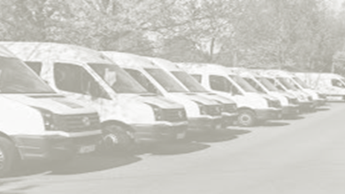

 | Arrendados | Propios | Subtotal
Pickup | 2 |  | 2
Sedán | 2 |  | 2
Van | 4 | 1 | 5
Racer
Motos
Cuatri | 1 |  | 1
Van
Racer
Ambulancia
Cargo
Aerobote
Microbus
Torre
Camioneta
Total | 9 | 1 | 10
VEHÍCULOS DE
MORELOS

